Slide 1


2026KO PRO DEIALDIA
AURKEZPENA
2026ko maiatzaren 22an

Slide 2
Elementu nagusiak
EHAAn argitaratzea: MAIATZAK 21
Eskabideak eskatzeko epearen amaiera: ekainak 22
Aplikatu beharreko araudia:
3/2024 Legea, otsailaren 15ekoa, Lankidetzarakoa eta Elkartasunerakoa.
INDARGABETUA: 34/2007 Dekretua, otsailaren 27koa, eta haren aldaketa, 390/2013 Dekretua, uztailaren 23koa.
EBAZPENA PRO-2026ko deialdia + arautzen duten Oinarriak

Slide 3

Elementu nagusiak
Garrantzitsua: 3/2024 Legea indarrean sartzeak eragindako aldaketak
(2025ko gogorarazpena)
Xedapen Gehigarria 5 (XG5): Deialdietan, laguntza edo dirulaguntza baten onuradun izateko, pertsona juridikoek honako hauek ere bete beharko dituzte betiere:
a) Izaera juridikoaren arabera, dagokien erregistro publikoan inskribatuta egotea.
b) Egoitza edo ordezkaritza izatea EAEn, eta antolakuntza-egitura nahikoa izatea.
c) Irabazi-asmorik ez izatea, gizarte-ekonomiako edo ekonomia solidarioko entitateen kasuan izan ezik, betiere beren estatutuetan kideen artean mozkinak banatzea berariaz baztertzen badute.

Slide 4
Elementu nagusiak
Proiektuen deialdian eragina: honako bi baldintza hauen egiaztagiriak aurkeztu beharra:
Dagokion erregistroan inskribaturik dagoela adierazten duen agiria.
Estatutuak.
Egoitza nagusia / ordezkaritza eta antolakuntza-egitura nahikoa EAEn : eskaera-orrian justifikatuko da. Hala ere, litekeena da egiaztapenak eskatzea.
Horrez gain, ez bada aipatzen estatutuetan helburuetako bat Hegoaldeko herrialde pobretuetan proiektuak egitea direla, arlo horretan gutxienez 2 urteko lana egiaztatu beharko da (3.1.b Oinarria)

Slide 5
Elementu nagusiak
Deialdiaren ebazpena
Aurrekontua: 32.000.000 €
Lankidetza-proiektuak (K1): 26.000.000 €
Ekoizpen-garapeneko, prestakuntzako eta laguntza teknologikoko proiektuak (K2): 900.000 €
Gizartea eraldatzeko Hezkuntza-proiektuak (K3): 5.100.000 €
Funtsen erreserba (art.23.3):
Afrika (%25): 8.000.000 € (2025ean dekretua indargabetu arte - Sahara hegoaldeko Afrika 20%)
Emakumeen ahalduntze prozesuak (%20): 6.400.000 € (2025ean dekretua indargabetu arte - 10%)
Gehieneko dirulaguntza
K1,K2: 500.000 € (2025ean dekretua indargabetu arte - 600.,000€)
K3: 400.000 € (2025ean dekretua indargabetu arte - 600.000€)
Erakunde bakoitzeko (erakunde bakarra edo partzuergoa) gehieneko proiektu-kopurua:
5 proiektu (baldin eta gutxienez 1 Afrikan bada)
Gehieneko funtsak erakunde bakoitzeko (2026ko deialdi guztiak kontuan hartuta): 3.100.609,12 €
Eskabideak izapidetze elektroniko bidez aurkeztu behar dira.

Slide 6

Sinplifikazio administratiboa
Garrantzitsua: deialdiaren Ebazpenak eragindako aldaketak
Baterako finantzaketarik EZ
Proforma fakturak: soilik K1-K2, I, II, III partidetan baldin eta banako kostua 15.000€-koa edo handiagoa bada.
Soldata-egiaztagiria aurkezteko beharrik EZ
Funtsezko aldaketak:
  Luzapenak: 6H arte → jakinarazi; +6H → oniritzia eskatu (eskabidea egin)
  Aurrekontua: +%10 / -%10 baldin eta 6.000€-ko aldaketa (+/-) badago
  Tokiko erakundea/k aldatzea: 6. aukera.
Ebaluaketa:
  amaiera-datatik hurrengo 6 hilabetetan.
  Gastuak handitzen dira: ebaluatzailea(k) + tokiko erakundea eta xede-biztanleria + emaitzak zabaltzeko, sozializatzeko eta kontuak emateko gastuak.
  %2 (K1,K2) eta %5 (K3)-ko muga desagertzen da.

Slide 7
Gastuen mugak aurrekontuan
Tokiko + atzerriratutako langileak (K1,K2):
  Guztizko aurrekontuaren % 30 Salbuespena: prestakuntzako, gaitzeko eta erakundeak sendotzeko proiektuetan izan ezik (23.3 Oinarria)
  Atzerriratutakoaren soldata hilean 3.000 € gordin (+ erakunde eskatzailearen gizarte segurantzako gastuak)
Langileak (K3):
  Guztizko aurrekontuaren % 85eko muga.
  Soldatak hilean 3.000 € gordin (+ erakunde eskatzailearen gizarte segurantzako gastuak)
  Norberaren Ibilgailuaren gastuak: 0,35 €/km.
Zeharkako Kostuak (Zuzeneko kostuen gaineko %):
  0-200.000€: %10
  + de 200.000€: %7

Slide 8
Proposamen teknikoa 2026
Word formularioa. 3 eredu: K1 - K2 - K3 (MLM eta kronograma barne).
Aurkezpen-hizkuntzak: gaztelaniaz edo euskeraz
  Garrantzitsua! Jatorrizko formatua mantendu: Formularioko atalak ez aldatzea; Ez erantsi formularioko atalak eranskin gisa; Artxiboa PDF ez bihurtzea; Irudirik ez sartzea.
  Laguntza-dokumentua: Atal bakoitzean eskatutakoari buruzko informazio gehigarria jasotzen duen formularioaren azalpena.

Slide 9
Aldaketak 2026ko formularioan
K1/K2
Gehienezko hitz-kopurua: 30.000 - Muga hori gainditzeak ez du eskaera baliogabetzen, baina ezarritako mugaraino soilik baloratuko da.
“Izenburua” atala gehitu da eta dagoeneko daudenetako batzuk aldatu dira ordenaz (xede-biztanleria, justifikazioa, eskarmentu-taulak).
MLM formatu horizontalean
Atal batzuk kendu dira:
Justifikazioa: eLankidetzako plangintzei buruzko aipuak.
Xede-biztanleria: hautaketa-irizpideak + emakumeen parte-hartzea bermatzeko neurriak.
Bideragarritasuna: ingurumen-politika kendu da, baina sartu da toki-erakundearen plangintzan gizonen eta emakumeen arteko desberdintasunak murrizteko ildo espezifikoa.
8.2 Jarduerak: “Baliabideak” atala

Slide 10
Aldaketak 2026ko formularioan
K3
Gehieneko hitz-kopurua: 30.000 - Muga hori gainditzeak ez du eskaera baliogabetzen, baina ezarritako mugaraino soilik baloratuko da.
“Izenburua” atala gehitu da eta egun ezarrita dauden beste batzuk ordenaz aldatu dira (xede-biztanleria eta erakunde aliatuak, justifikazioa, esperientzia taulak).
Justifikazioa: Eusko Jaurlaritzaren indarreko plan sektorialekin edo beste tokiko edo eskualdeko administrazio batzuekin lotura (ez sartu eLankidetza-ko plangintzarik).

Slide 11
Aldaketak 2026ko formularioan
K3
Atal batzuk tokiz aldatu / ezabatu / eraldatu ditugu:
Matrizea formatu horizontalean jarri dugu.
Jardueren azalpenaren atalean, giza baliabideen eta baliabide teknikoen erreferentziak ezabatzen dira.
Bideragarritasunaren atala:
  Formatu horizontalean jarri dugu.
  Kontratatutako langileen eta langile boluntarioen koadroak, bakoitzak bakarra izango du. Bakarrik eskatuko ditugu:
    Kontratatutako langileak: profila eta funtzioak.
    Langile boluntarioak: profila, funtzioak eta hilean jarduteko ordu kopurua.
  Kontratatutako zerbitzuen koadroan, zutabe bat gehitu dugu, ekonomia sozial eta solidarioko baliabideak diren ala ez zehazteko. Atal hau ezabatu egiten da: “emakumeen edo gizartean baztertuta dauden kolektiboen kontratazioa indartuko duten ekintza positiboko zer neurri ezarriko diren eta, hala badagokio, ekonomia sozial eta solidarioko baliabideak erabiliko ote diren”.

Slide 12
Aurrekontua 2026
Excel formularioa: 3 Eredu: K1- K2 - K3
Aurkezpen-hizkuntzak: gaztelaniaz edo euskeraz
Laguntze-Dokumentua: “Aurrekontu-orientabideak” informazio zabalagoa jasotzen du: Egotzi daitezkeen gastuak.
Truke-tasa: webgunean zerrenda argitaratuko da. Exekuzio-herrialdea zerrendan egon ezean, eta OANDAra jotzen bada, kontuan hartu publikazioaren hurrengo eguneko datua hartu behar dela.
Kontu berriak (nobedadeak)
Borobiltzea.
Ez dago baterako finantzaketarik, zutabe bakarra eLankidetzako dirulaguntzarako.
Proformak soilik K1-K2, I, II, III partidetan baldin eta banako kostua 15.000€-koa edo handiagoa bada
1. pestaña baino ez dago blokeatuta

Slide 13
Aurrekontua 2026
  Garrantzitsua!!!
  * 2026eko formatua osatu;
  * Eredua zein pestañen formatuak EZ ikutu;
  * Artxiboa ez bihurtu PDF;
  * Aurrekontuaren Excela bidaltzeko Drive EZ erabili;
  * Proformen kasuan, PDF bakar batean erantsi, partidaka antolatuta eta aurrekontuaren arabera zenbakituta

Slide 14
Baremazio-irizpidetan aldaketak (II. Eranskina)
K1/K2
Irizpideak batu dira:
  Testuinguruen azterketa (Egokitasuna atala)
  Koherentzia orokorra : koherentzia helburuak/emaitzak/jardueretan + adierazleak + kronograma
  Zeharkako ikuspegiak: argitaratutako elementuen lorpenaren osoko azterketa
Irizpideak aldatu dira:
  Tokiko erakundearen genero-politika: ez da dokumentu erantsia kontuan hartuko baizik eta formularioan azaldu den tokiko erakundearen plangintzan gizonen eta emakumeen arteko desberdintasunak murrizteko ildo espezifiko bat.
Irizpideak kendu dira:
  Ingurumen-politika eta proiektuaren eragin txarra arintzeko edo murrizteko neurriak.

Slide 15
Baremazio-irizpidetan aldaketak (II. Eranskina)
K3
-Irizpideak batu dira:
  1.3.3.– Bideragarritasun metodologikoa.
  Zehar-ildoen atal guztietan: diagnostikoa, matrizea, estrategiak eta baliabideak. Zehaztapenak:
    - Baliabideetan, giza-baliabideen erreferentzia ezabatzen da.
    - Parte-hartzean: batzeaz gain, aldaketak matrizearen eta estrategien ataletan (bereziki, 2. irizpidean).
    - Jasangarritasun ekologikoa: batzeaz gain, matrizearen atalean pisuzko aldaketa.
-Irizpideak aldatu dira:
  - 2 puntu igo dira:
    - Subjektuei laguntza ematea.
  - Puntu 1 igo dira:
    - Lehentasuneko sektoreak sustatzea
    - Xede-populazioa hautatzeko irizpideak eta proiektua hiriburuak ez diren 4 udalerritan gutxienez.
    - Erakunde aliatuen ekarpenak.
    - Pertsonengan eta kolektiboetan aldaketen inguruko adierazlea.
    - Jardueren eta baliabideen arteko koherentzia.
    - EJ plan sektorialetan kokatua.
    - Xede-biztanleriaren aldaketaren eta aldaketa zehatzen kontakizuna planteatzea.
    - Komunikazio estrategia…

Slide 16
Baremazio-irizpidetan aldaketak (II. Eranskina)
K3
- Irizpideak kendu dira:
  Lehenetsitako gaiak jorratzea.
  Tradizionalak ez diren eragileak nabarmen sartzea.
  Xede-biztanleriari dagokion egokitasunean 2 irizpide: desberdintasun arrazoien azterketa eta egokitasuna gaitasunetik eta kalteberatasunetik abiatuta.
  Aliatuen ahalmen biderkatzailea.
  Hezkuntza-jardunbideen aldaketen adierazlea.
  Kronograma.
  Nazioarteko agendatan kokatua.
  Aldaketak praktiketan eta hezkuntza ikuspegian.
  Xede-biztanleriari komunikatzea jardueren eta jomugen eta adierazleen jarraipenaren inguruan.

Slide 17
Eranskinak
Eranskinen zerrenda. Aurkeztu beharreko eranskinen inguruan laguntza-dokumentua dago eskuragarri. Bertan, nahitaezkoak edo merezimenduzkoak diren ere zehazten da. Horien aurkezpena antolatu eskabide normalizatuaren arabera.
Garrantzitsua: fitxategiak konprimitu. Max: 15 ZIP (1 ZIP = 5MB)
Webgunean eskura dauden dokumentuak:
Nahitaezko dokumentuak | Laguntza-dokumentuak
* Ordezkaritza emateko formularioa * Partzuergoko erakunde eskatzaileen erantzukizunpeko adierazpenak * Erakunde eskatzaileen partzuergoaren hitzarmen eredua * Tokiko erakundeen partzuergo-hitzarmena(K1-K2) * Ordainagirien erabilera-memoria * Atzerriratutako langileen azalpen-memoria (K1-K2) * Azalpen-memoria, txandakako funtsa (K1-K2) * Proposamen teknikoa * Aurrekontua | * Truke-tasa * Formularioaren azalpena * Aurrekontuen orientazioak

Slide 18
Eskaeran aldaketak
Aldez aurretik aurkeztu bada, ez da beharrezkoa izango eskabideari lotutako dokumentazioa berriz aurkeztea. Kasu horretan, eskabidean ([DOC] jarritako ataletan) dokumentu horietako bakoitza aurkeztu zen deialdiaren espediente-zenbakia eta urtea (2021tik aurrera) adierazi beharko dira, eta indarrean jarraitu beharko dute.

Slide 19

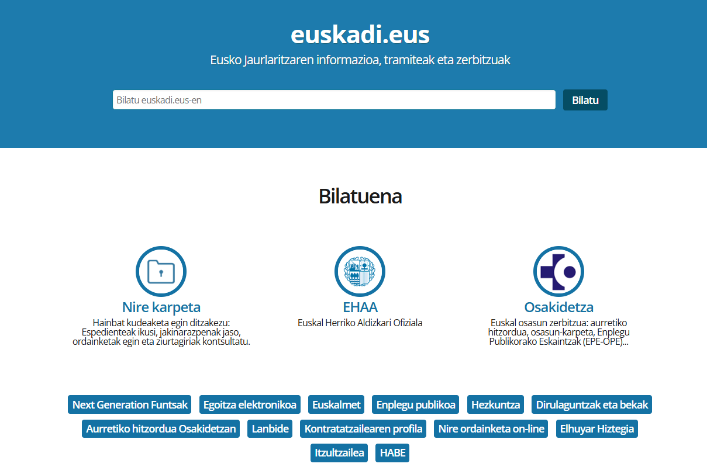
ESKAERA – ESKABIDE NORMALIZATUA
Non egiten da eskaera: egoitza elektronikoa
https://www.euskadi.eus/ “Dirulaguntzak eta bekak”
EJEMPLO

Slide 20
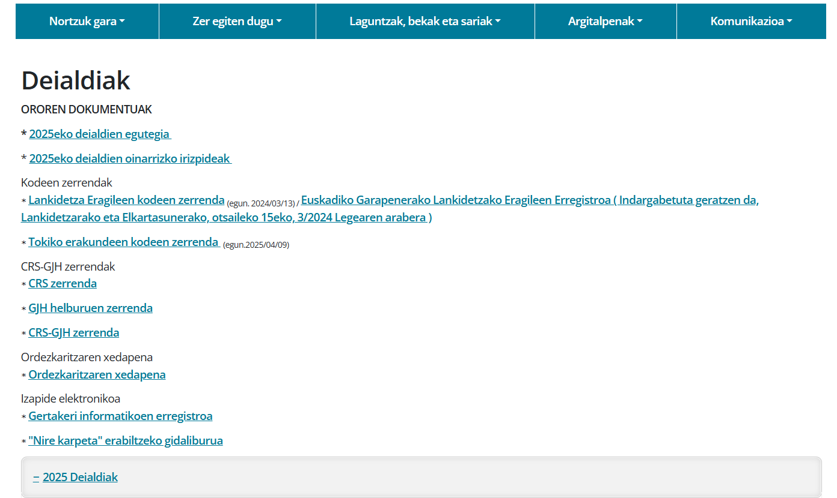
ESKAERA – ESKABIDE NORMALIZATUA
Edo beste bide bat:
http://www.elankidetza.euskadi.eus/ “Laguntzak, bekak eta sariak” “Deialdiak”
EJEMPLO

Slide 21
ESKAERA – ESKABIDE NORMALIZATUA
1. URRATSA: ERAKUNDE ESKATZAILEAREN IDENTIFIKAZIOA
1) Erakunde-txartela. Eskaerak zuzenean kargatzen ditu erakundeen IFK eta izena.
2) Entitatearen ordezkariaren txartel pertsonala (IFZ/NAN). Ordezkatzen duen erakundea zehaztu behar da, eta ordezkaritza-ahalordeak erantsi, baldin eta dagoeneko ez badituzte aurkeztu eLankidetzan edo EJren Ahalordetze Erregistroan (eredua webgunean).

Slide 22
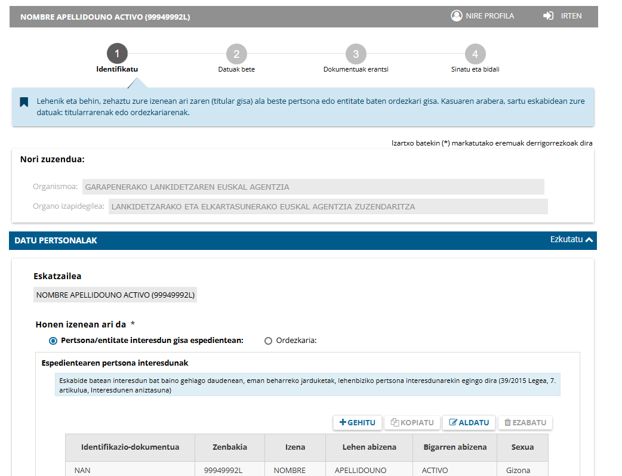

Slide 23
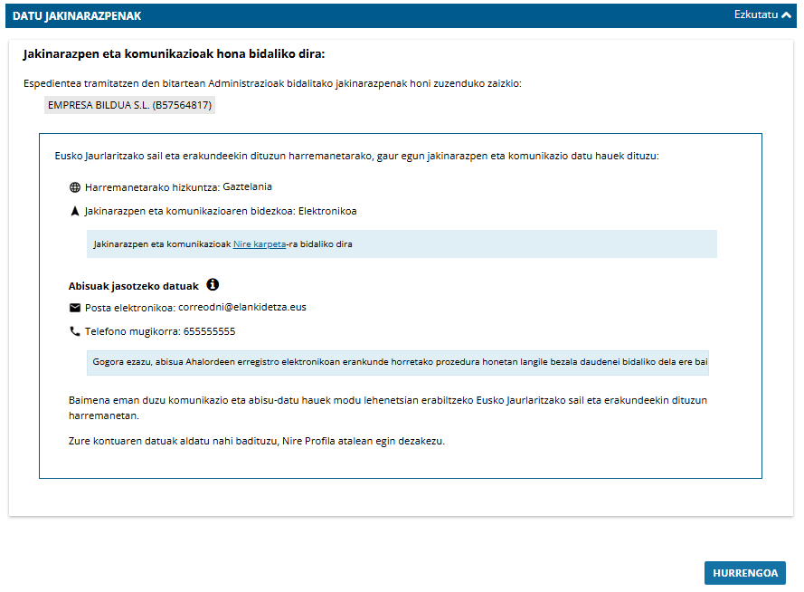

Slide 24
ESKAERA – ESKABIDE NORMALIZATUA
PROIEKTUAREN, ERAKUNDE ESKATZAILEEN ETA TOKIKO ERAKUNDEENEN DATUAK
Proiektuaren erreferentziazko pertsonaren datuak, jarraipen “informala” egiteko.
Jakinarazpenena/komunikazioena eta abisuena beste bat izan daiteke. KONTUZ!
Erakunde eskatzaileen datuak
Taula infoarekin: ES kodearekin AG-XXXX. Eskaerak zure datuak kargatzen ditu. ES koderik gabe: sartu AG-0000 eta erakundearen datuak
- BALDINTZAK EGIAZTATZEKO DOKUMENTAZIOA 2021TIK AURRERA AURKEZTU BADA, ZEIN ESPEDIENTETAN AURKEZTU ZEN ADIERAZTEKO AUKERA DAGO.

Slide 25
ELANKIDETZAKO WEBGUNEAN ESKURAGARRI DAGOEN DOKUMENTAZIOA
DEIALDI OROREN DOKUMENTUAK

Slide 26
ELANKIDETZAKO WEBGUNEAN ESKURAGARRI DAGOEN DOKUMENTAZIOA
DEIALDI OROREN DOKUMENTUAK
Lankidetza Eragileen kodeen zerrenda (Euskadiko Garapenerako Lankidetzako Eragileen Erregistro ohia)
Tokiko erakundeen kodeen zerrenda
CRS, GJH eta CRS-GJH harremana
Ordezkaritzaren xedapenerako formularioa.
(Gertakeri informatikoen erregistroa…)

Slide 27
Gomendio orokorrak
Araudia aldez aurretik berrikustea, baldintzak betetzeari dagokionez.
Aldez aurretik berrikustea ordezkaritza-datuak, txartelaren indarraldia, abisuetarako datuak, etab.
Berrikusi eskaeraren azken urratsean (bidali aurretik zuzentzeko aukera):
  Erakundeei buruzko datuak (partzuergoen erakunde guztiak).
  Aurrekontuari buruzko datuak (eskabide normalizatua = excel) KONTUZ
  Proposamen teknikoari buruzko datuak eta eranskinak (adb., xede-biztanleria, formakuntza planak, karpeta teknikoak…)
Atzerriko hizkuntzetako dokumentazioa, itzulita (ES / EUS).

Slide 28
Aurreikusitako egutegia
EHAAn argitaratzea: Maiatzak, 21
Eskaerak aurkezteko epea: hilabete bat EHAAn argitalpen-egunetik aurrera (azken eguna ekainak,22)
Zuzenketa:
- Erakunde “berriak”: UZTAILA
- Gainontzeko erakundeak: IRAILA
39/2015 Legea, administrazio-prozedurari buruzkoa → Epeak:
- 10 egun natural (Al-Ig) jakinarazpenak irekitzeko
- 10 egun baliodun (Al-Ol) erantzuteko
Ebazpena EHAAn: AZAROA
Esleipendunentzako oroigarria: laguntza onartu behar da ordainketa jasotzeko ← notifikaziotik 10 egun gehienez

Slide 29
GORABEHERA INFORMATIKOAK
012
945 01 68 38
DEIALDEAREKIKO ZALANTZAK
pro-deialdia@elankidetza.eus

Slide 30
GALDERAK

Slide 31
ESKERRIK ASKO

